Slide 1
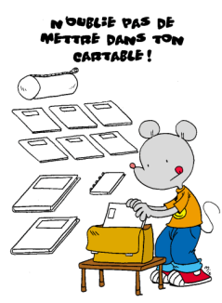
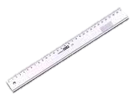
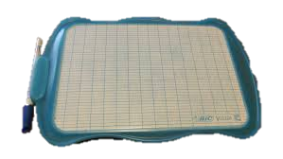
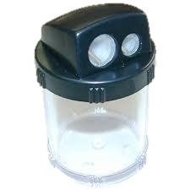
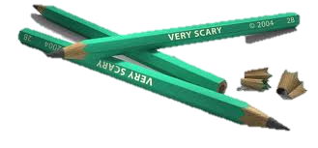
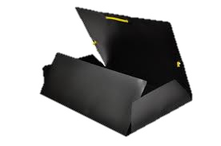
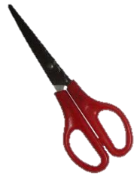
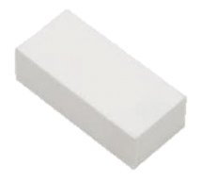
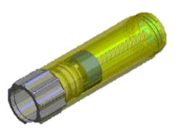
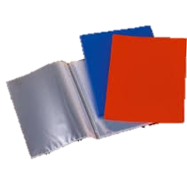
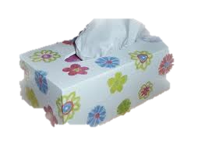
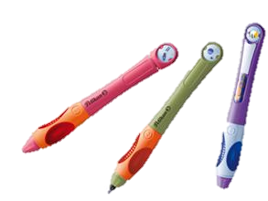
Voici ce que tu dois avoir dans ta mallette
Ta mallette doit toujours être en ordre!

Slide 2
3 tubes de colle
3 tubes de colle
1 latte 30 cm
Crayons de couleur
stylo
gomme
ciseaux
effaceur
2 crayons ordinaires
porte vues : 100 vues
taille-crayon
boîte de mouchoirs
plumier
Farde à élastique
ardoise
1 feuille pour deux élèves!!
3 tubes de colle
3 tubes de colle
1 latte 30 cm
Crayons de couleur
stylo
gomme
ciseaux
effaceur
2 crayons ordinaires
porte vues : 100 vues
taille-crayon
boîte de mouchoirs
plumier
Farde à élastique
ardoise

